Slide 1
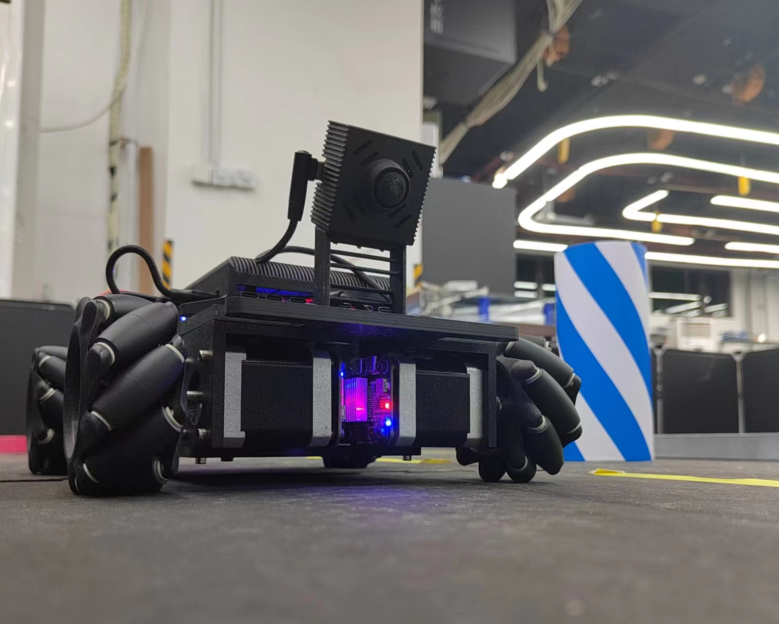
ADAS自动驾驶入门实践
---课程总结
Group2小组成员：组长-林伯乐
组员-林许诺 吕浩铭

Slide 2
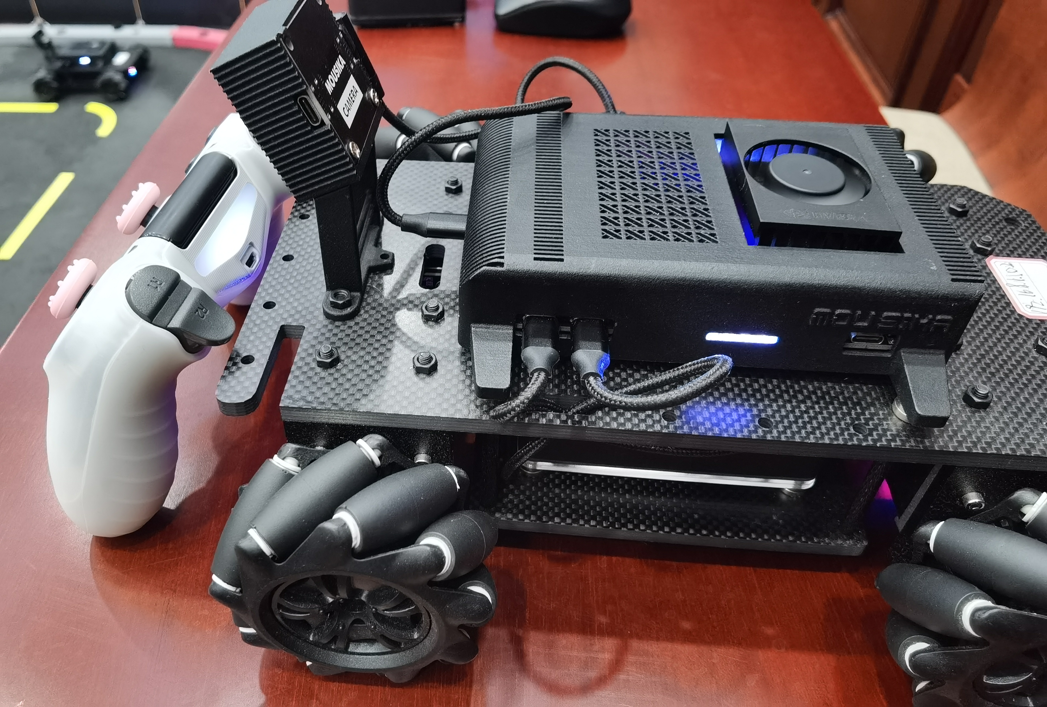
报告内容
成员分工
课内学习
课外实践
课程收获

Slide 3
成员分工
第一部分
PART 01
Work distribution

Slide 4
成员分工
吕浩铭-负责操作小车，采集数据，训练小车。
林许诺-负责运转服务器，训练模型，并对采集来的数据加以筛选。
林伯乐——负责观察记录小车的运行情况，并制作最后的总结报告。

Slide 5
课内学习
第二部分
PART 02
Course

Slide 6
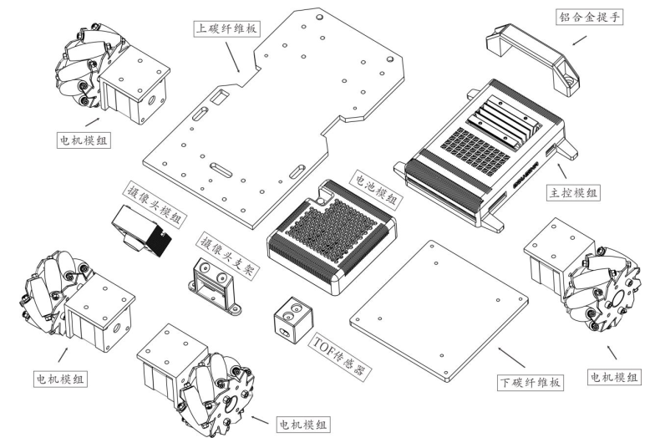
结构简介

Slide 7
课内学习
实践过程：
（一）数据采集
在学习了基本方法后，对数据的采集成了第一要务，我们依据视频中的方法，小车在不同的障碍物位置与跑道的内外侧均进行了手柄操控采集数据，除去因为操作失误而导致的撞墙或压线的数据，就得到了初步用于训练的数据。
（二）训练模型
在采集了足够量数据后，便开始了训练模型，最初由于数据样本采集的不够多，同时没有将失误的数据删除干净，导致训练的模型执行的十分困难，错误频出，不得以只能重新采集数据，制作多个模型
（三）修正模型
采集了大量数据并且训练出的模型仍然会有不完美的地方，于是便针对失误的地方局部采集数据，叠加多个模型，最终得到满意的模型。

Slide 8
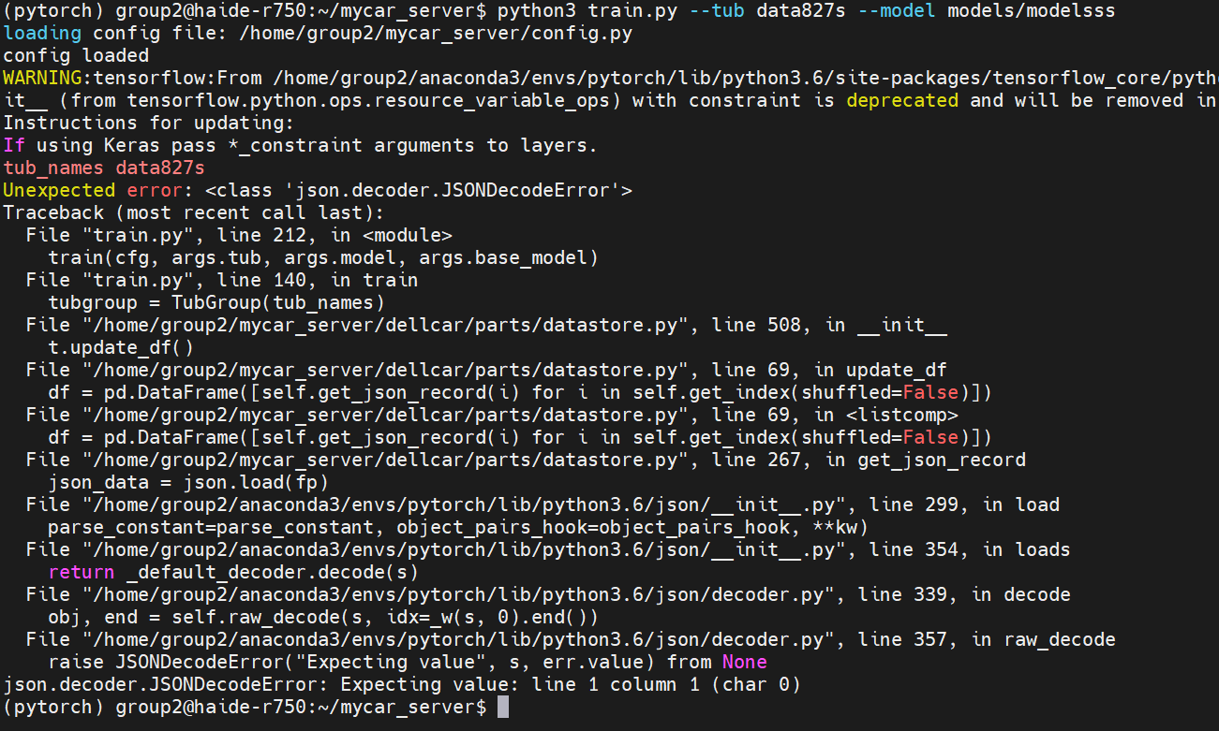
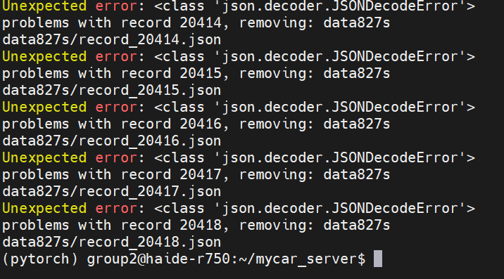
课程学习
失误的黑历史

Slide 9
课外实践
第三部分
PART 03
Heads-on practice

Slide 10
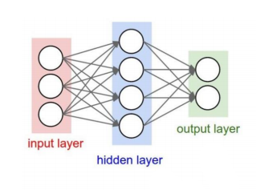
自动驾驶原理——神经网络深度学习
障碍物的位置
向左
模型分析
向前
向右
细节处理：景深设置，车速调整

Slide 11
模型的实际运作

Slide 12
课程收获
第四部分
PART 04
Course harvest

Slide 13
1、树立起了对神经网络智能学习与自动化技术的向往
2、对于mobaxter以及自动化模型的训练知识有了初步掌握
3、培养了对于解决漏洞的耐心，分析问题的细心，克服困难的 决心，同时也培养了扎实的动手操作能力以及团队合作思维。

Slide 14
感谢聆听

